Slide 1
В гостях у Тимербая и Аленушки.

Slide 2
ЦЕЛЬ: Развивать интерес к культуре народов нашего края. Расширять представление детей о русской национальной культуре (костюме, игрушках, орнамент, устное народное творчество, быт). Познакомить детей с татарской национальной культурой (костюм, орнамент, праздники, игры).

Slide 3
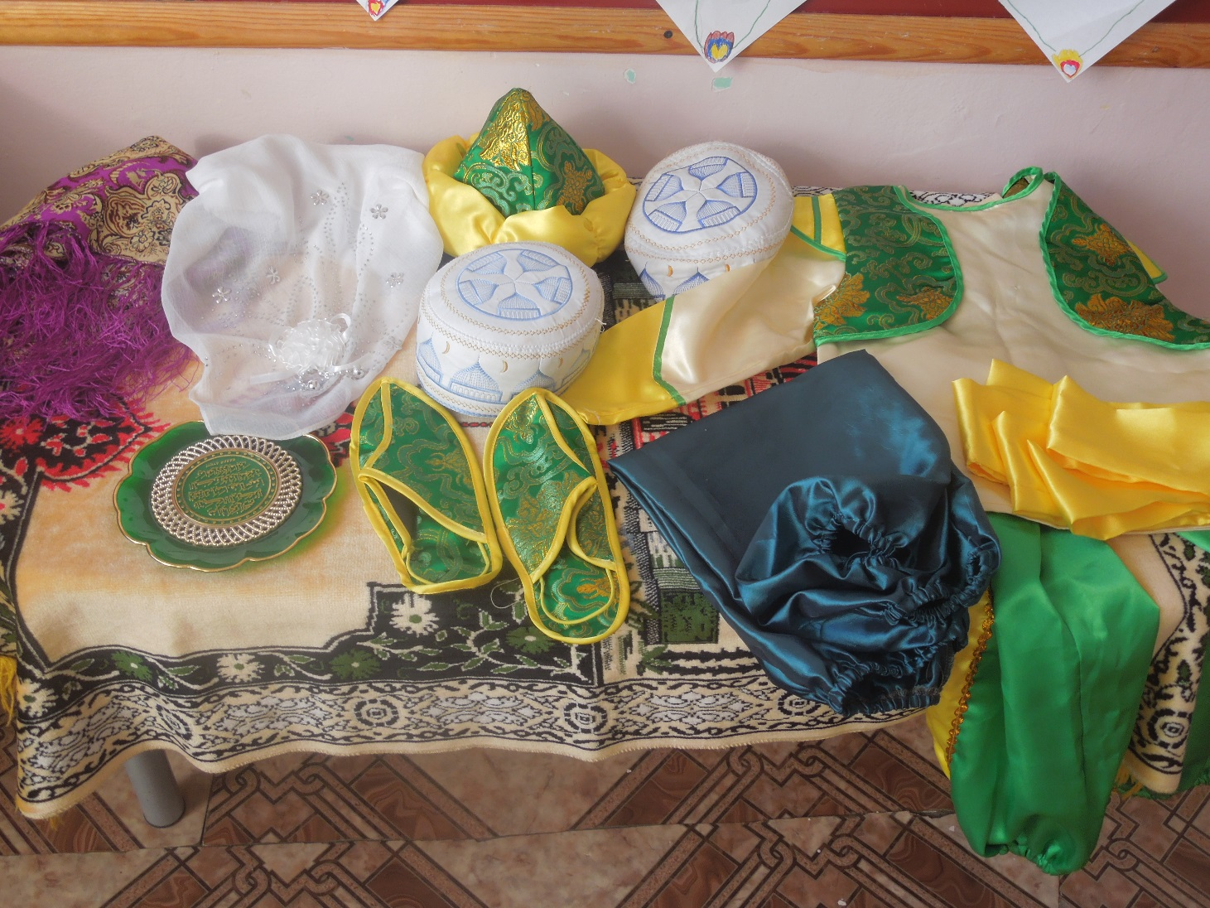
В мини-музее «Предметы быта русской и татарской культуры».

Slide 4
С помощью макетов дети наглядно видят особенности быта татарского и русского народа.

Slide 6
Живут в России разные народы с давних пор. Одним тайга по нраву, другим степной простор. У каждого народа язык свой и наряд. Один-черкеску носит, другой-надел халат. Один-рыбак с рождения, другой-оленевод, один-кумыс готовит, другой готовит мед. Одним милее осень, другим милей весна. А Родина Россия у нас она одна.

Slide 7
Знакомство с татарским растительным орнаментом(украшение ичегов и тюбетейки) и роспись русских глиняных игрушек.

Slide 8
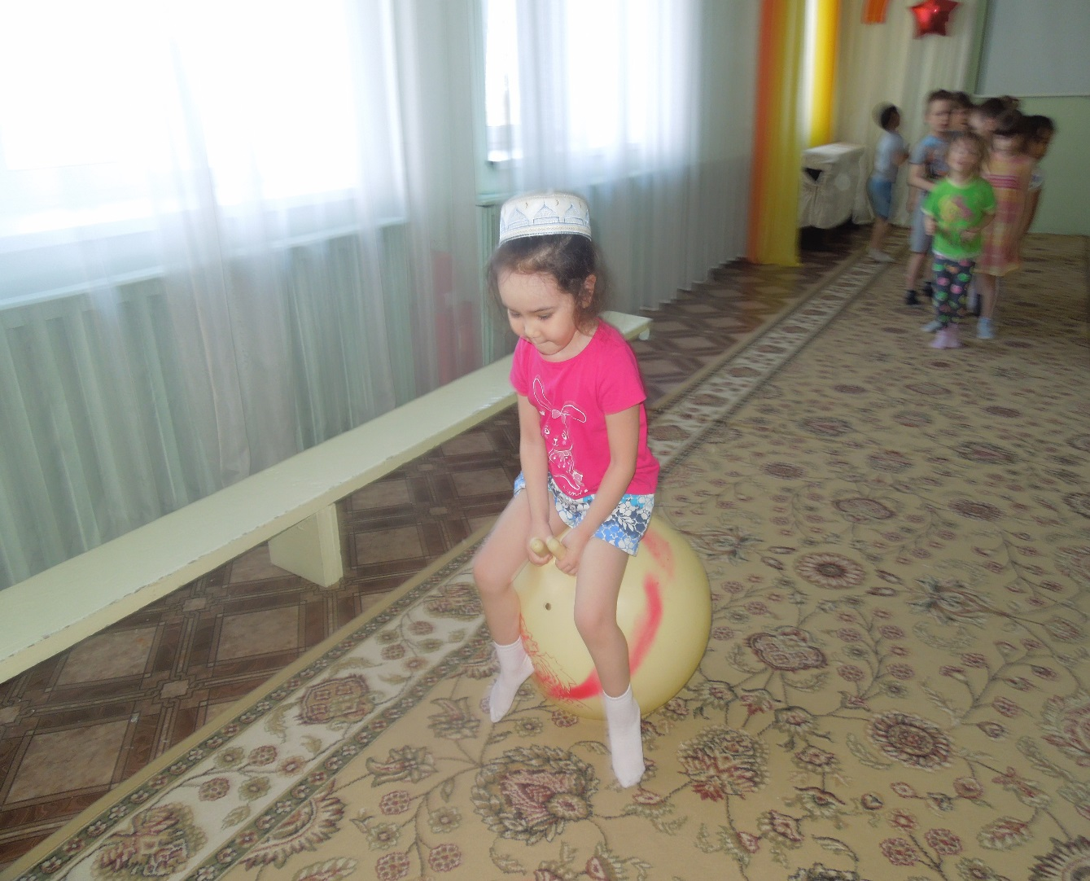
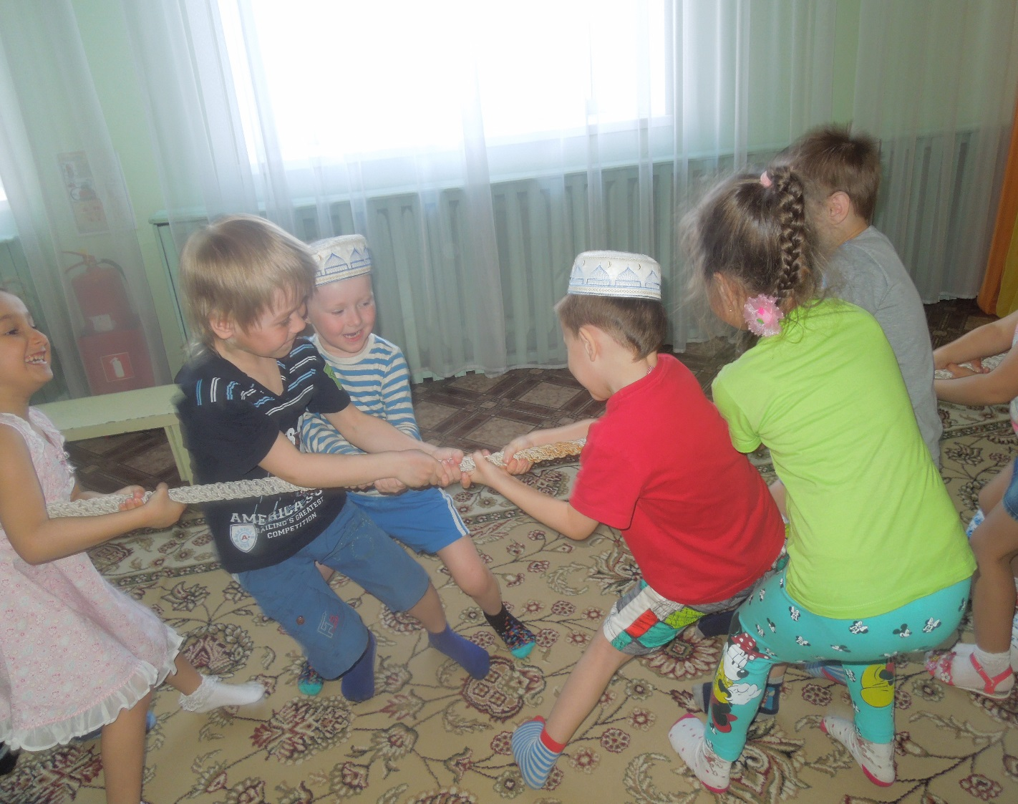

Slide 9
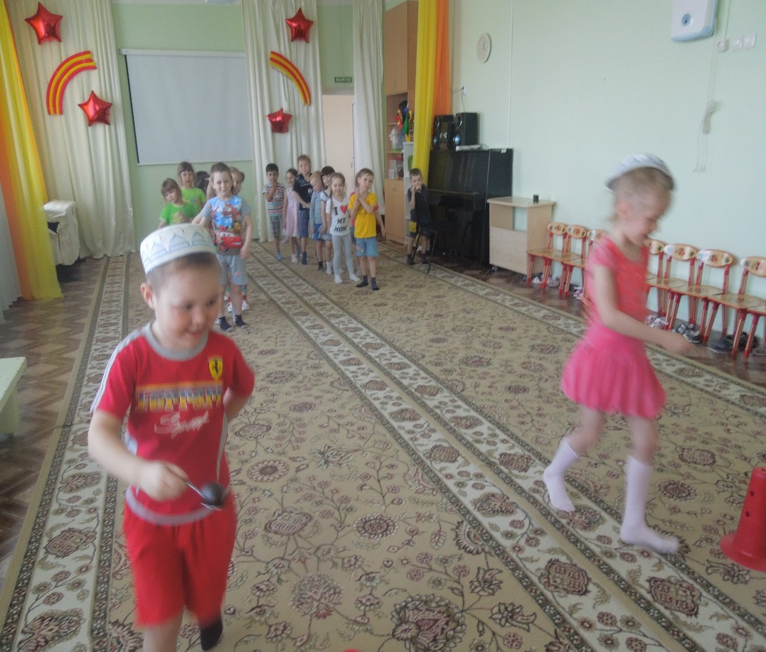
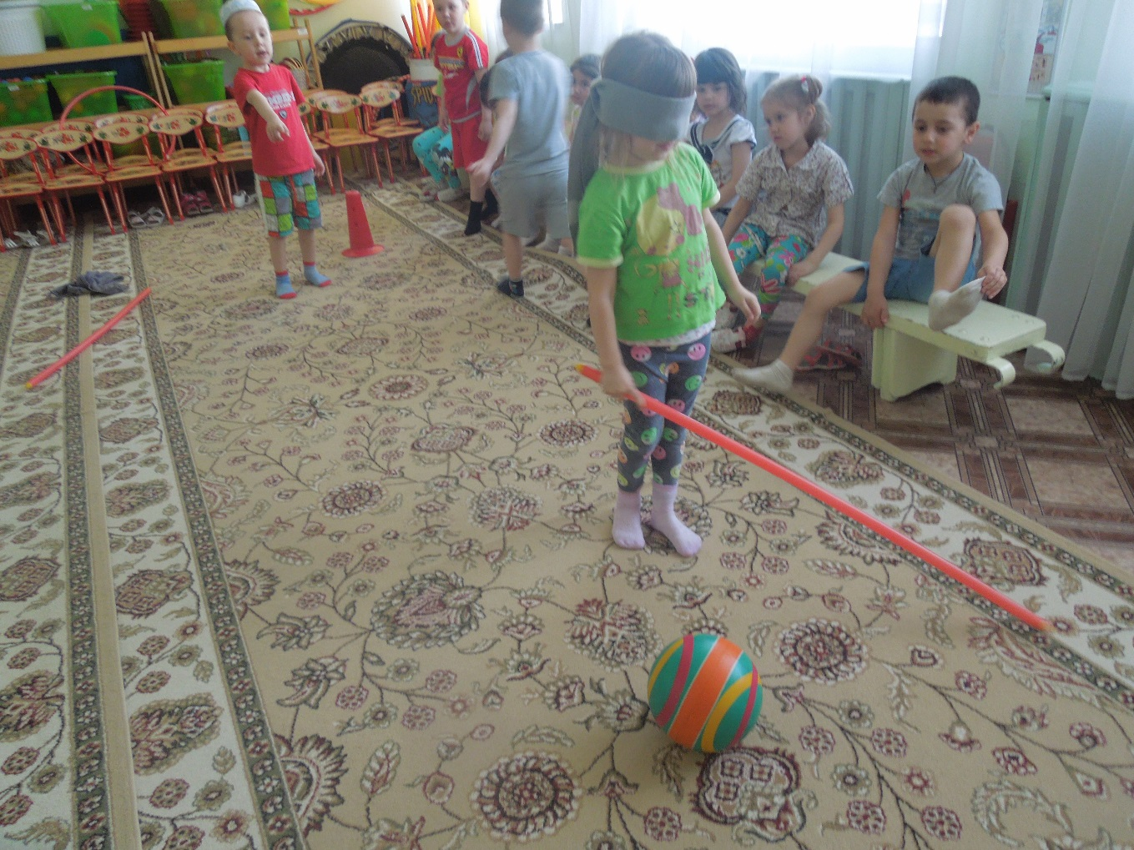

Slide 10
После сева, летним днем Мы станцуем и споем. Победит кто будет сильным, Смелым, ловким и удалым. Быстрый конь летит, как вихрь, Управляет им джигит. А чуть дальше , посмотри, на поляне-силачи! Смех, улыбки, шутки, пляс- Все здесь это есть сейчас! Веселись же и ликуй! Это праздник Сабантуй!

